Slide 1
ALAT KONTRASEPSI PIL KB
Jiarti Kusbandiyah, S.SiT., M.Kes

Slide 2
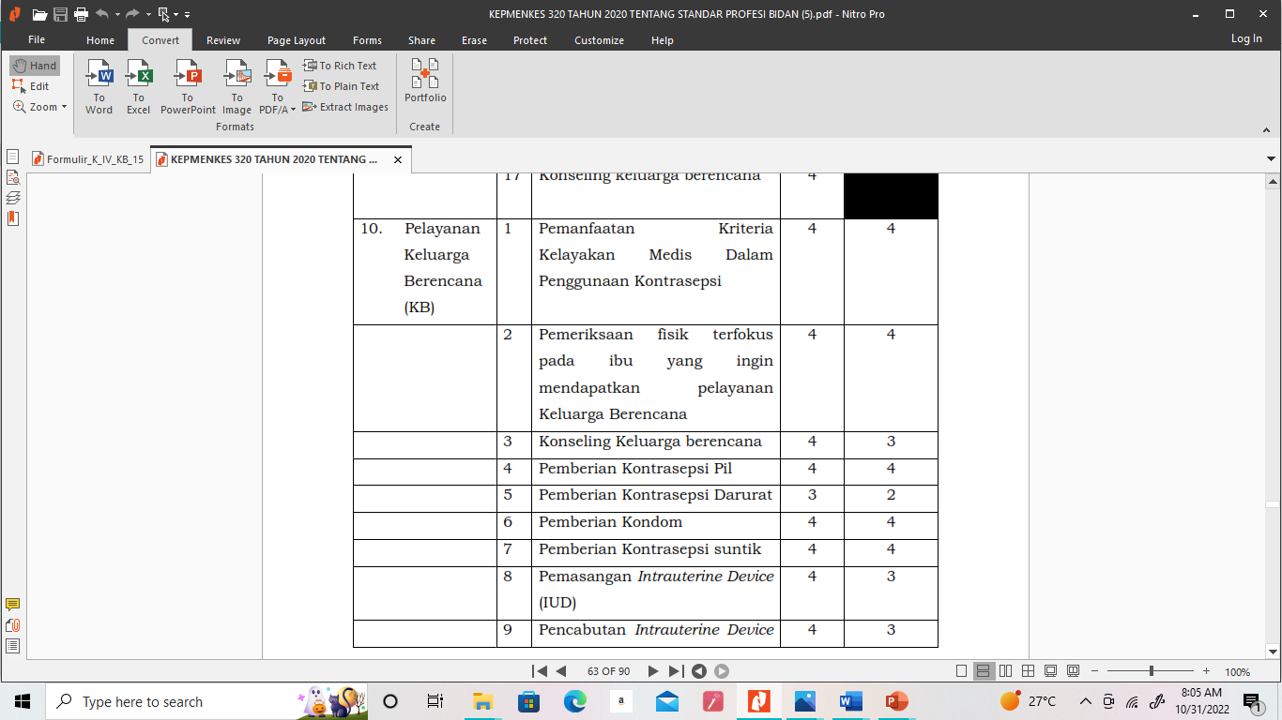

Slide 3
PIL ORAL KOMBINASI
Pil kombinasi merupakan pil kontrasepsi yang berisi hormon sintetis estrogen dan progesteron
Efektifitas tinggi 1/1000 perempuan
Jenis
Monofasik
Pil yang tersedia dalam kemasan 21 tablet mengandung hormone aktif Estrogen/Progestin, dalam dosis yang sama, dengan 7 tablet tanpa hormon aktif ; jumlah dan porsi hormonya konstan setiap hari
Bifasik
Pil yang tersedia dalam kemasan 21 tablet mengandung hormone aktif Estrogen/Progestin, dengan dua dosis berbeda 7 tablet tanpa hormon aktif ; dosis hormon bervariasi setiap hari
Trifasik
Pil yang tersedia dalam kemasan 21 tablet mengandung hormone aktif Estrogen/Progestin, dengan tiga dosis berbeda 7 tablet tanpa hormon aktif ; dosis hormon bervariasi setiap hari

Slide 4
CARA KERJA
Menekan Ovulasi
Mencegah implantasi
Mengentalkan lendir serviks
Pergerakan tuba terganggu sehingga transportasi ovum akan terganggu

Slide 5
KEUNTUNGAN
Tidak mengganggu hubungan seksual
Siklus haid menjadi teratur, ( mencegah anemia )
Dapat digunakan sebagai metode jangka panjang
Dapat digunakan pada masa remaja hingga menopause
Mudah dihentikan setiap saat
Kesuburan cepat kembali setelah penggunaan pil dihentikan
Membantu mencegah : kehamilan ektopik, kanker ovarium, kanker endometrium, kista ovarium, acne, disminorhoe

Slide 6
KETERBATASAN/KEKURANGAN
Mahal dan membosankan karena digunakan setiap hari
Mual, 3 bulan pertama
Perdarahan bercak atau perdarahan, pada 3 bulan pertama
Pusing
Nyeri payudara
Kenaikan berat badan
Tidak mencegah PMS
Tidak boleh untuk ibu yang menyusui
Dapat meningkatkan tekanan darah sehingga resiko stroke

Slide 7
INDIKASI
Usia reproduksi
Telah memiliki anak ataupun belum
Gemuk atau kurus
Setelah melahirkan dan tidak menyusui
Pasca keguguran
Anemia karena haid berlebihan
Riwayat kehamilan ektopik
Siklus haid tidak teratur
Kelainan payudara jinak
Kencing manis tanpa komplikasi pada ginjal, pembuluh darah, mata dan syaraf

Slide 8
KONTRAINDIKASI
ABSOLUT
RELATIF KUAT
Trombophlebitis,serebro vaskuler (pernah & sedang ).
Jantung iskemik/ arteri koroner.
Karsinoma payudara.
Kehamilan.
Tumor hepar,ikterus/hepatitis.
Perdarahan abnormal dari genitalia tanpa sebab.
Neo plasma, hiperlipidemia (kongenital/familial )
Sakit kepala hebat ( migraine ).
Hipertensi.
Diabetes melitus.
Penyakit kantong empedu yg aktif.
Rencana operasi besar elektif dalam 4 minggu /memerlukan immobilisasi.
Tungkai bawah di gips waktu lama.
Umur > 40 th di sertai riwayat kardiovaskuler.
Umur 35 th perokok berat ( > 15 batang / hari ).
Myoma uteri.
Epilepsi

Slide 9
CARA PENGGUNAAN
Sebaiknya pil diminum setiap hari, lebih baik dalam waktu yang sama
Pil pertama dimulai hari pertama siklus haid ini sangat dianjurkan
Bila paket 28 pil habis mulai minum dari paket yang baru. Paket 21 pil habis sebaiknya tunggu 1 minggu baru minum pil dari paket yang baru
Bila muntah dalam waktu 2 jam, minum pil lain. Atau gunakan kontrasepsi lain
Pil oral bukan barier mekanis terhadap penularan PMS dan tidak melindungi akseptor terhdp virus HIV.
Bila lupa minum 1 pil setelah ingat segera minum pil yang lupa dan minumlah pil untuk hari ini seperti biasa
Bila lupa 2 pil setelah ingat segera minum 2 pil hari itu dan 2 pil lagi hari berikutnya→dampaknya spotting lebih besar, gunakan kondom/ abstinens sampai terjadi haid.

Slide 10
CARA PENGGUNAAN
Lupa minum 3 pil berturut-turut/lebih hentikan pemakaian, gunakan metode lain bila ingin menggunakan pil lagi tunggu menstruasi dan gunakan dari kemasan yang baru
Waktu mulai minum pil :
  Setiap saat asalkan ibu tidak hamil
  Hari pertama – hari ke7 siklus haid
  Boleh menggunakan pada hari ke 8, perlu menggunakan metode kontrasepsi yang lain sampai hari ke 14 atau tidak melalukan hubungan seksual
  Setelah melahirkan : setelah 6 bulan pemberian ASI eksklusif, setelah 3 bulan dan tidak menyusui, pasca keguguran
  Bila berhenti menggunakan kontrasepsi injeksi, dan ingin menggantikan dengan pil kombinasi, pil dapat segera diberikan tanpa perlu menunggu haid.

Slide 11
EFEK SAMPING DAN PENATALAKSANAAN
Amenorrhoe
Periksa dalam atau tes kehamilan, bila tidak hamil dan klien minum pil dengan benar, tenanglah. Berilah konseling bahwa tidak datang haid kemungkinan besar karena kurang adekuatnya efek estrogen terhadap endometrium. Tidak perlu pengobatan khusus, coba berikan pil dengan dosis estrogen 50 μg, atau dosis estrogen tetap, tetapi dosis progestin dikurangi. Bila klien hamil intra uterin, hentikan pil, dan yakinkan pasien, bahwa pil yg diminumnya tidak punya efek pada janin.
Mual, Pusing, Muntah
Lakukan test kehamilan, atau pemeriksaan ginekologik. Bila tidak hamil, sarankan minum pil saat makan malam, atau sebelum tidur
Perdarahan pervaginam
Tes kehamilan, atau pemeriksaan ginekologik. Sarankan minum pil pada waktu yang sama. Jelaskan bahwa perdarahan/spotting hal yang biasa terjadi pada 3 bulan pertama. Bila perdarahan/spotting tetap saja terjadi, ganti pil dengan dosis estrogen lebih tinggi (50 μg) sampai perdarahan teratasi, lalu kembali ke dosis awal. Bila perdarahan timbul lagi, lanjutkan lagi dengan dosis 50 μg, atau ganti dengan metode kontrasepsi yang lain

Slide 12
PIL PROGESTIN
Pil progestin merupakan pil kontrasepsi yang berisi hormon sintetis progesteron
Jenis
  Kemasan dengan isi 35 pil : 300 μg levonorgestrel atau 350 μg noretindron
  Kemasan dengan isi 28 pil : 75 μg norgestrel
Sangat efektif 98,5 %. pengguna jangan sampai lupa 1 atau 2 pil, jangan sampai muntah, diare, karena kemungkinan terjadinya kehamilan sangat besar.

Slide 13
CARA KERJA
Menekan Ovulasi
Mencegah implantasi
Mengentalkan lendir serviks
Pergerakan tuba terganggu sehingga transportasi ovum akan terganggu
Luteolisis

Slide 14
KEUNTUNGAN
KONTRASEPTIF
NON KONTRASEPTIF
Sangat efektif bila digunakan secara benar
Tidak menganggu hubungan seksual
Tidak berpengaruh terhadap pemberian ASI
Segera bisa kembali ke kondisi kesuburan bila dihentikan
Tidak mengandung estrogen
Bisa mengurangi kram haid
Bisa mengurangi perdarahan haid
Bisa Memperbaiki kondisi anemia
Memberi perlindungan terhadap kanker endometrial
Mengurangi keganasan penyakit payudara
Mengurangi kehamilan ektopik
Memberi perlindungan terhadap beberapa penyebab PID

Slide 15
KERUGIAN/KEKURANGAN
Menyebabkan perubahan dalam pola perdarahan haid
Sedikit pertambahan atau pengurangan berat badan bisa terjadi
Bergantung pada pemakai (memerlukan motivasi terus-menerus dan pemakaian setiap hari)
Harus dimakan pada waktu yang sama setiap hari
Kebiasaan lupa akan menyebabkan kegagalan metoda
Pasokan ulang harus selalu tersedia
Berinteraksi dengan obat lain, contoh : obat-obat epilepsi dan tuberculosae

Slide 16
INDIKASI
Tekanan darah tinggi < 180/110, masalah pembekuan darah atau penyakit sel sikel
Dengan nyeri haid tingkat sedang sampai berat
Perokok (semua usia, seberapapun)
Yang lebih menyukai tidak atau tidak boleh menggunakan estrogen
Yang menginginkan kontrasepsi progestin-only, tetapi tidak mau injeksi atau susuk

Slide 17
KONTRAINDIKASI
Hamil Diduga hamil
Perdarahan Pervaginam
Menggunakan obat tuberkulosis dan obat epilepsi
Kanker payudara
Mioma uterus
Riwayat Stroke

Slide 18
CARA PENGGUNAAN
Makanlah pil pertama pada hari yang pertama masa haid anda.
Jika anda memulai makan POPs anda setelah hari pertama masa haid anda, tetapi sebelum hari ke 7, gunakan metoda penunjang untuk 48 jam berikutnya
Habiskanlah semua pil dalam kemasan tersebut. Mulai dengan kemasan baru lagi pada hari setelah anda memakan pil terakhir dari kemasan terdahulu.
Jika anda muntah dalam waktu 30 menit setelah makan pil, makanlah satu lagi atau gunakan metoda penunjang jika anda akan berhubungan seks selama 48 jam berikutnya
Jika anda lupa makan 1 pil atau lebih, anda harus segera makan pil berikutnya bila anda ingat. Gunakan metoda penunjang bila anda akan berhubungan seks selama 48 jam berikutnya.

Slide 19
CARA PENGGUNAAN
Jika anda tidak mengalami haid sebanyak dua kali atau lebih, anda harus pergi ke klinik untuk memeriksakan apakah anda hamil. Jangan berhenti makan pil kecuali jika anda sudah tahu bahwa anda sudah hamil.
Waktu minum pil :
  Setiap saat anda merasa yakin klien tidak sedang hamil
  Hari pertama sampai hari ke 5 siklus menstruasi
  Bila menggunakan setelah hari ke 5 gunaka metode kontrasepsi lain untuk 2 hari, atau tidak melakukan hubungan seksual selama 2 hari
  Postpartum ; 6 minggu dan 6 bulan
  Pasca-aborsi (segera)
  Ganti cara

Slide 20
EFEK SAMPING DAN PENATAKSANAAN
Amenorrhoe
Singkirkan kehamilan jika hamil lakukan konseling konseling. Bila tidak hamil, sampaikan bahwa darah tidak terkumpul di rahim
Spotting
Jelaskan merupakan hal biasa tapi juga bisa berlanjut, jika berlanjut maka anjurkan ganti cara.
Perubahan berat badan
Informasikan bahwa perubahan berat badan sebanyak 1-2 kg dapat saja terjadi. Perhatikan diet klien bila perubahan berat badan mencolok/berlebihan hentikan suntikan dan anjurkan metode kontrasepsi yang lain.

Slide 21
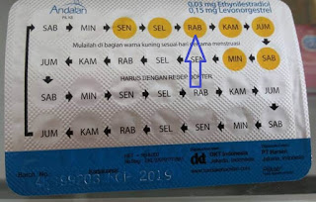
START MENGGUNAKAN
Kunci ada pada HPHT : Jika hari pertama haid hari rabu, maka minum pil pertama yang berwarna kuning pada hari rabu
Pada pil berisi 28 tablet, jika habis, maka minum lagi pil dengan warna kuning pada hari rabu
Jika pil berisi 21 tablet, maka setelah pil habis maka beri jeda 7 hari (biasanya saat ini akan haid)
Jika pil progestin, maka pil diminum teruss menerus
Ingat tunggu 1 minggu untuk berhubungan seksual setelah minum pil pertama kali

Slide 22

Berterimakasih adalah
bukti kita bersyukur

